Slide 1
11ο Δημοτικό Σχολείο Ηλιούπολης
Δ΄1 2024-2025
ΕΡΓΑΣΤΗΡΙΑ ΔΕΞΙΟΤΗΤΩΝ

Slide 2
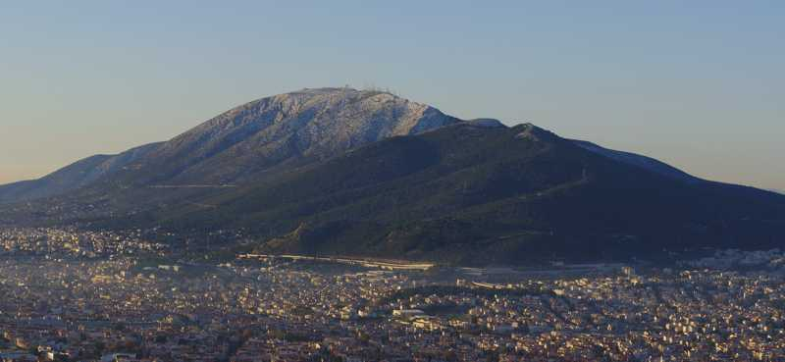
Η ιστορία τουΥμηττού
Ο Υμηττός, όπως τα σημαντικότερα βουνά της Ελλάδος εμφανίζεται ως κέντρο λατρείας. Η λατρεία του Δία ως θεού του ουρανού και γενικότερα των καιρικών μεταβολών, εξουσιαστή των νεφών και της βροχής, γινόταν συχνά πάνω στις κορυφές των βουνών, επειδή εκεί ψηλά μαζεύονταν τα πρώτα σύννεφα, σημάδι αλάθητο για τους ανθρώπους ότι θα βρέξει. Ο περιηγητής Παυσανίας μας πληροφορεί ότι στον Υμηττό υπήρχε άγαλμα του Υμηττίου Διός και βωμοί του Ομβρίου Διός και του Απόλλωνος Προοψίου. Ο βωμός του Ομβρίου Διός τιμούσε και εξευμένιζε τον θεό, ώστε αυτός να χαρίζει ήπιες και έγκαιρες βροχές στη γεωργία. Οι αρχαίοι κάτοικοι της Αττικής προέβλεπαν τον καιρό, παρατηρώντας την κορυφή του βουνού. Ο Υμηττός λειτουργούσε δηλαδή ως βαρόμετρο, όπως αναφέρει ο Θεόφραστος στο «Περί σημείων, υδάτων και πνευμάτων». Η επιλογή της ψηλότερης κορυφής του βουνού για την τοποθέτηση των αγαλμάτων των θεών υπαγορευόταν από τις θρησκευτικές αντιλήψεις της εποχής : ο Υμήττιος Ζεύς έπρεπε να έχει ένα ανάλογο του Ολυμπίου θρόνου, για να επιβλέπει τους κατώτερους θεούς. Το άγαλμα εξάλλου, του Προοψίου Απόλλωνα ήταν τοποθετημένο στην κορυφή από την οποία το πρώτο φως της ημέρας έπεφτε στη Δυτική Αττική.

Slide 3
Ο ροζ πάνθηρας
Έφη κουκοβινη - νεφελη γουλιελμου - κατερινα καρανικολου

Slide 4
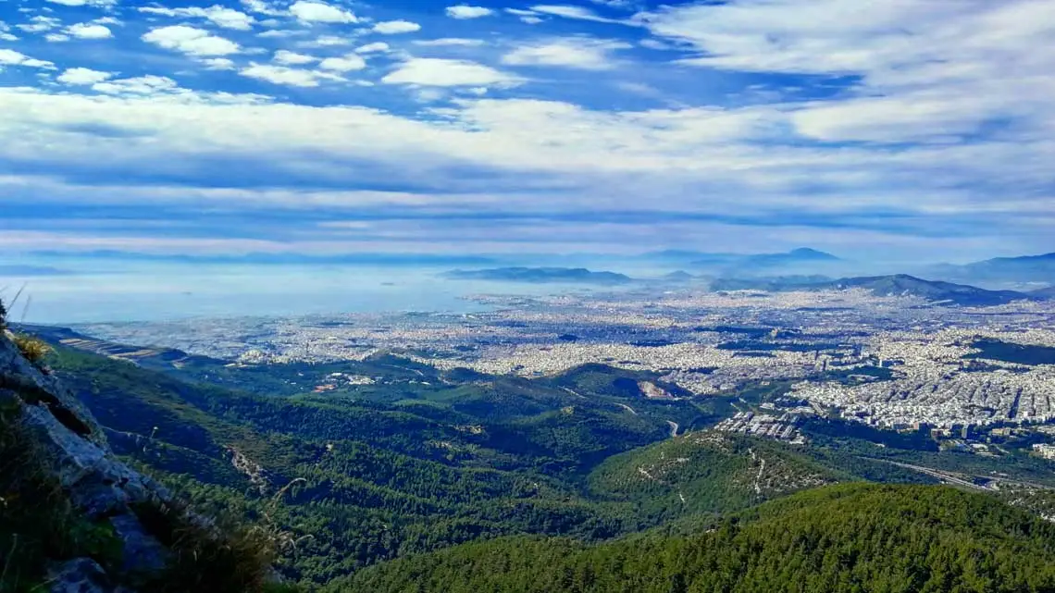
ΠΛΗΡΟΦΟΡΙΕΣ ΓΙΑ ΤΟΝ ΥΜΗΤΤΟ
Ο ΥΜΗΤΤΟΣ
Ο Υμηττός, ένα σημαντικό βουνό κοντά στην Αθήνα, έχει μια πλούσια ιστορία. Από την αρχαιότητα, ήταν μέρος της ιστορίας της Αθήνας, με ιερά και λατομεία μαρμάρου. Η περιοχή έχει κατοικηθεί από τη νεολιθική περίοδο, και ο Υμηττός ήταν ένα σημαντικό σημείο για την οριοθέτηση των περιοχών. Σήμερα ακόμα είναι ένας προστατευόμενος βιότοπος και ένα δημοφιλές μέρος για περιπάτους.

Slide 5
Η ΔΡΑΣΗ ΤΗΣ ΚΑΘΕ ΟΜΑΔΑΣ
Εμείς γράψαμε για τον εθελοντισμό γιατί μερικοί άνθρωποι δεν σκέφτονται καθόλου το περιβάλλον και την φύση με αποτέλεσμα να καίνε και να κόβουν τα δέντρα, να μολύνουν το περιβάλλον και γι΄αυτό εμείς πρέπει να στηρίζουμε τον εθελοντισμό κάνοντας κάποιες δράσεις όπως να είναι το περιβάλλον μας καλύτερο και καθαρότερο, να μην πετάμε σκουπίδια και να κάνουμε δεντροφυτεύσεις.

Slide 6
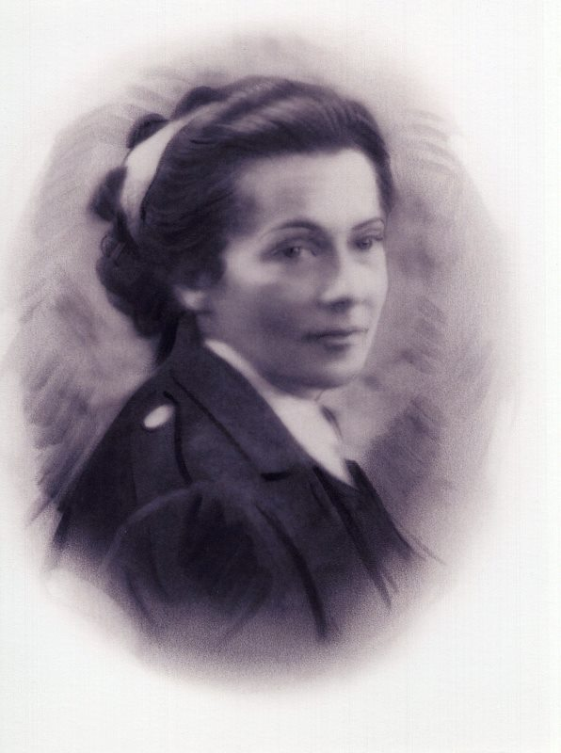
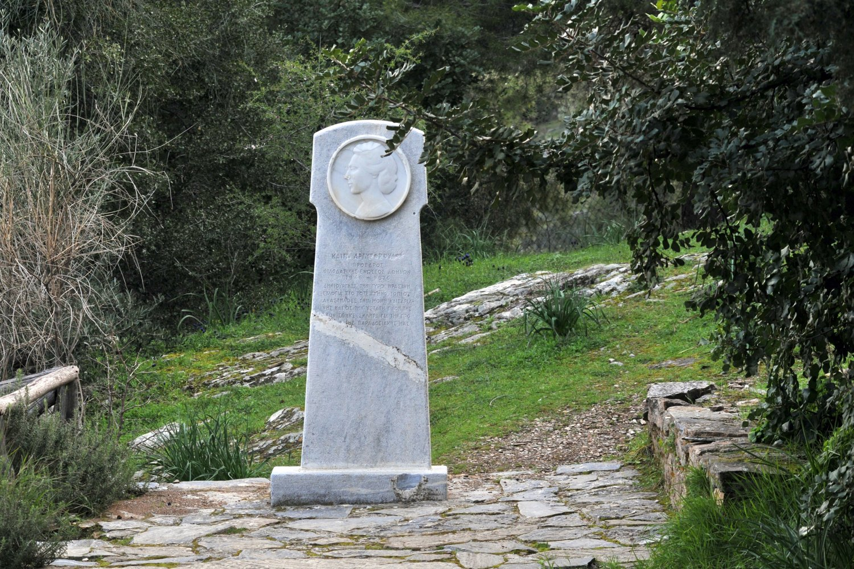
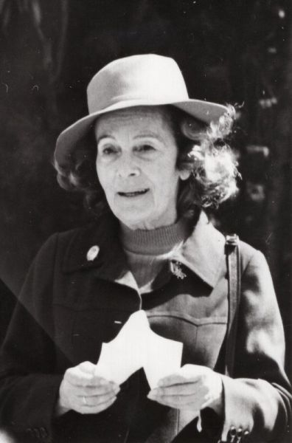
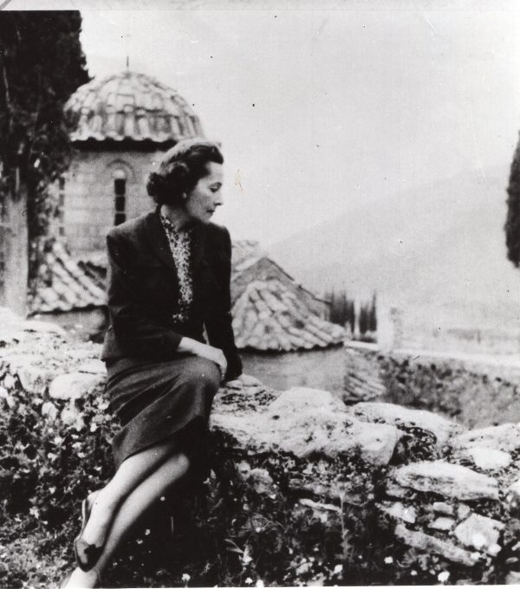
ΠΛΗΡΟΦΟΡΙΕΣ ΓΙΑ ΤΗΝ ΚΑΙΤΗ ΑΡΓΥΡΟΠΟΥΛΟΥ
Η Καίτη Αργυροπούλου ήταν πρόεδρος της Φιλοδασικής Ενωσης Αθηνών. Κατά τη διάρκεια της ζωής της συνέλαβε αποφασιστικά στην αναδάσωση του Υμηττού ενώ σε δική της πρωτοβουλία οφείλεται η αναστήλωση της ιστορικής Μονής Καισαριανής και η δημιουργία του αισθητικού δάσους του Υμηττού.

Slide 7
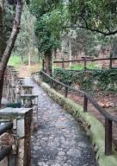
ΑΙΣΘΗΤΙΚΟ ΔΑΣΟΣ ΚΑΙΣΑΡΙΑΝΗΣ
Το Αισθητικό δάσος Καισαριανής βρίσκεται στη δυτική πλευρά του όρους Υμηττός ,στην Αττική, και συνορεύει προς βορρά, ανατολικά και νότια με τις βραχώδεις πλαγιές του Υμηττού και στα δυτικά με την Πανεπιστημιούπολη Αθηνών και τους δήμους Καισαριανής και Βύρωνα. Η συνολική έκταση του δάσους είναι 4.460 στρέμματα.

Slide 8
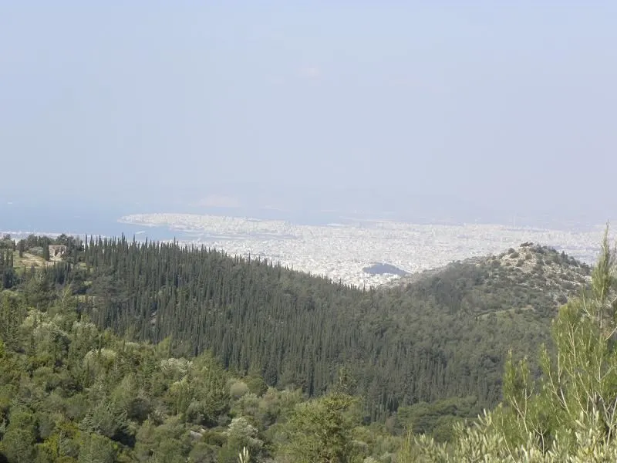
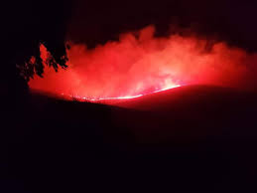
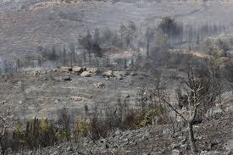
ΣΚΕΨΕΙΣ ΤΗΣ ΟΜΑΔΑΣ ΓΙΑ ΝΑ ΒΟΗΘΗΣΟΥΜΕ ΤΟΝ ΥΜΗΤΤΟ
Θα θέλαμε να κάνουμε δεντροφύτευση στην κορυφή του Υμηττού για να ομορφύνει το βουνό γιατί ο Πάρης έκαψε ένα μεγάλο κομμάτι του Υμηττού για μια σκηνή 5 λεπτών.

Slide 9
ΠΩΣ ΜΑΣ ΦΑΝΗΚΑΝ ΤΑ ΕΡΓΑΣΤΗΡΙΑ ΔΕΞΙΟΤΗΤΩΝ
ΓΟΥΛΙΕΛΜΟΥ ΝΕΦΕΛΗ
ΕΜΕΝΑ ΜΟΥ ΑΡΕΣΕΙ ΤΟ ΜΑΘΗΜΑ ΑΥΤο ΜΕ οΛΑ ΑΥΤα ΤΑ ΠΡΑΓΜΑΤΑ ΠΟΥ ΚΑΝΟΥΜΕ!ΕΧΟΥΜΕ ΜΙΑ ΟΜΟΡΦΗ ΚΑΙ ΚΑΛΗ ΔΙΕΥΘΥΝΤΡΙΑ ΠΟΥ ΤΗΝ ΑΓΑΠΩ ΠΟΛυ!!!!!!!!!!!!!!!!!!!!!!!!!!!!!!!!!!!!!!!!
Κουκοβινη εφη
ΕΜΕΝΑ ΜΟΥ ΑΡΕΣΕΙ ΤΟ ΜΑΘΗΜΑ ΑΥΤο ΓΙΑΤΙ ΕΧΟΥΜΕ ΤΗΝ ΚΑΛΥΤΕΡΗ ΔΙΕΥΘΥΝΤΡΙΑ ΤΟΥ ΚΟΣΜΟΥ,ΜΑΣ ΕΜΑΘΕ ΠΟΛΛΑ ΠΡΑΓΜΑΤΑ ΚΑΙ ΤΗΝ ΑΓΑΠΩ ΠΑΡΑ ΜΑ ΠΑΡΑ ΜΑ ΠΑΡΑ ΠΟΛυ!!!!!!!!!!!!!!!!!!!!!!!!!!!!!!!!!!!!!!!!!!!!!!!!!
Καρανικολου κατερινα
ΕΜΕΝΑ ΜΟΥ ΑΡΕΣΕΙ ΤΟ ΜΑΘΗΜΑ ΓΙΑΤΙ ΚΑΝΟΥΜΕ ΔΙΑΣΚΕΣΤΙΚΑ ΠΡΑΓΜΑΤΑ ΚΑΙ ΘΑ ΗΘΕΛΑ ΝΑ ΚΑΝΟΥΜΕ ΚΑΙ ΠΟΛΛΕς ΔΡΑΣΕΙΣ!!! ΚΑΙ ΑΓΑΠΑΩ ΠΟΛΎ ΤΗΝ ΚΥΡΙΑ.

Slide 10
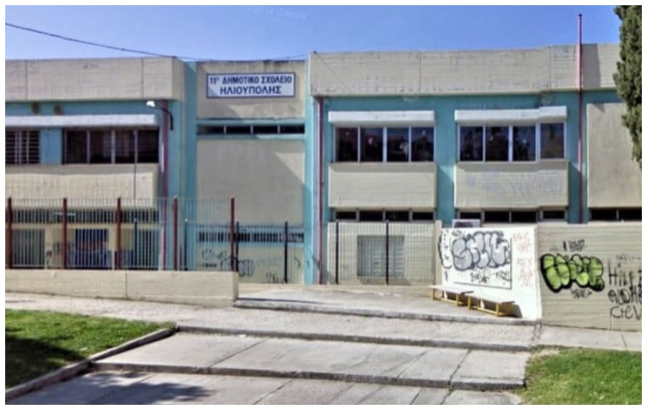
ΣΑΣ ΕΥΧΑΡΙΣΤΟΥΜΕ ΠΟΛΥ!!!
Σας ευχαριστούμε που μας παρακολουθήσατε και είδατε την εργασία μας που την φτιάξαμε όλες μαζί με πολύ κόπο!!!

